Slide 1


I²C
Inter-Integrated Circuit
Interní sériová datová sběrnice pro nízkorychlostní periférie
Pavel Riedl, pari@idea-envi.cz

Slide 2
Motiv
Málo nožiček mikrokontrolérů
Komunikace s více zařízeními na jedné sběrnici
Unifikace komunikačního SW i HW
*1982, Philips

Slide 3
Použití
Konfigurační data z EEPROM paměťových DIMM modulů
Nízkorychlostní D/A a A/D převodníky
Řízení OLED a LCD displejů
Monitoring teploty, rychlosti, …
Čtení z obvodu hodin reálného času
…

Slide 4
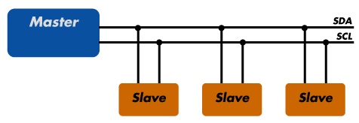
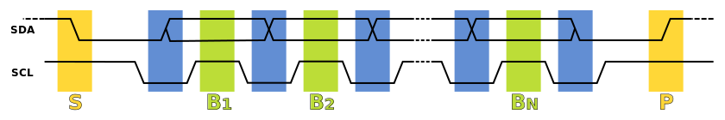
Funkce

Slide 5
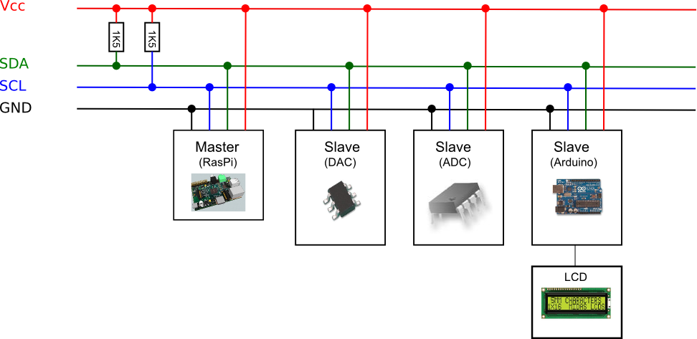
Schéma

Slide 6
Parametry a limity I²C
Počet zařízení: 127 (7 bit) 1008 (10 bit)
Napětí: 3.3 - 5.0 V
Dosah (400 pF): jednotky metrů 15 m 500 m (s ext. zařízením)
Rychlost: 10 kbit/s – 3.4 Mbit/s

Slide 7
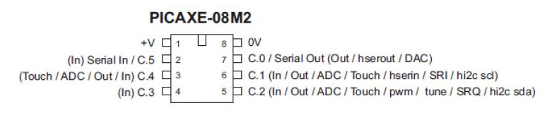
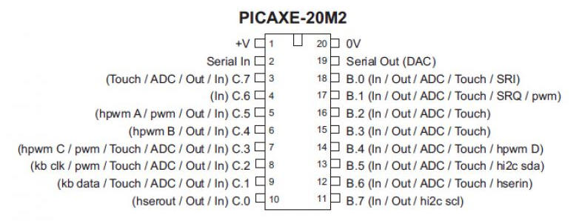
PICAXE a I²C (1)

Slide 8
PICAXE a I²C (2)
;-------------------------------------------------
; Inicializace sběrnice I2C
; mode (100 kHz/400 kHz): i2cslow | i2cfast
; addresslen: i2cbyte | i2cword
;-------------------------------------------------
HI2CSETUP i2cmaster, slaveaddress, mode, addresslen
; Ukončení činnosti sběrnice I2C
HI2CSETUP off
; Příklad
HI2CSETUP i2cmaster, %10010010, i2cslow, i2cbyte

Slide 9
PICAXE a I²C (3)
;-------------------------------------------------
; Zápis
;-------------------------------------------------
HI2COUT location,(variable,...)
; Příklad
HI2COUT 0,(b0, b1)
;-------------------------------------------------
; Čtení
;-------------------------------------------------
HI2CIN location,(variable,...)
; Příklad
HI2CIN 0,(b0, b1)

Slide 10
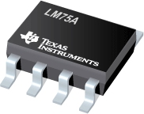
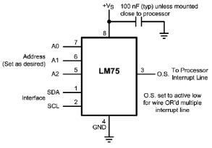
LM 75 (1) Digital Temperature Sensor and Thermal watchdog with Two-Wire Interface

Slide 11
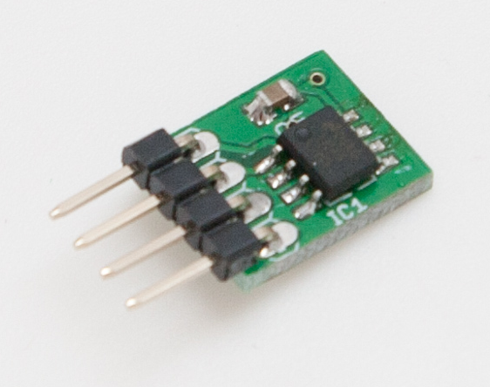
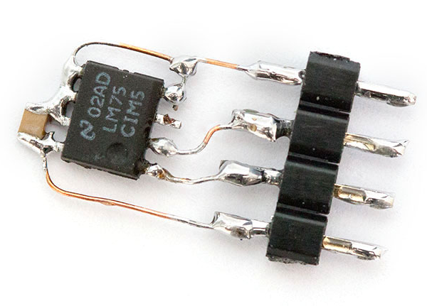
LM 75 (2)
200,-
30,-
Rozsah: -55…+125°C
Přesnost: ± 2°C
Napájení: 2.7…5.5 DC
Cena modulu: 200,-
Cena chipu: 30,- (100+ 21,-)

Slide 12
The End
Bez dotazů prosím, řekl jsem vše, co vím.
Howgh!

